Slide 1
KEAMANAN INFORMASI
Notes:
For more sample templates, click the File tab, and then on the New tab, click Sample Templates.

Slide 2
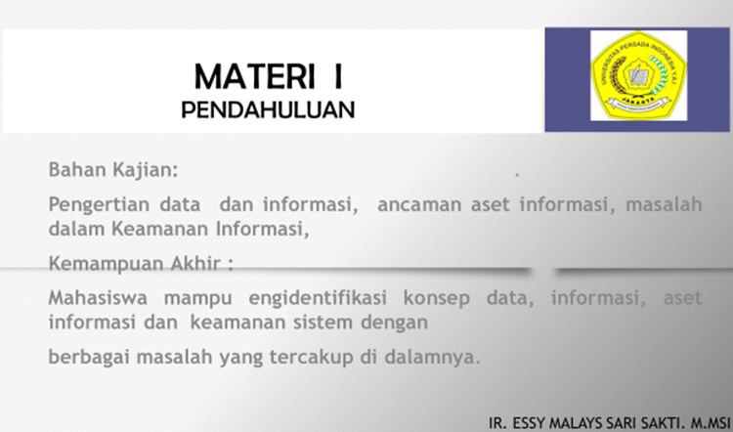

Slide 3
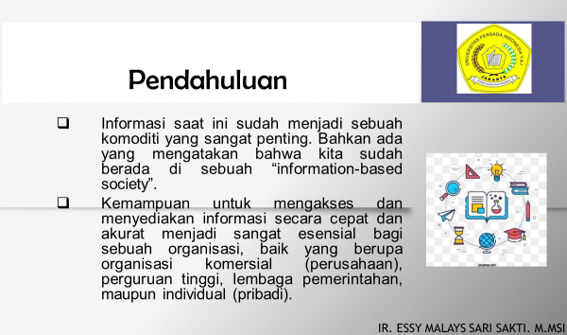

Slide 4
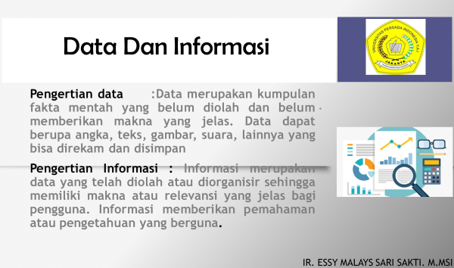

Slide 5
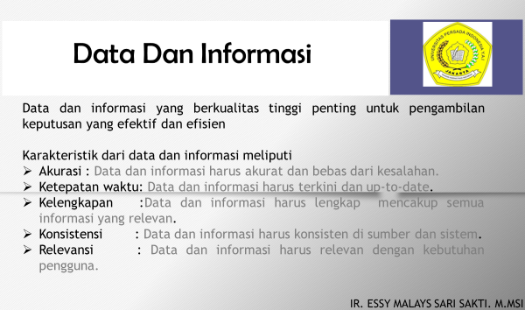

Slide 6
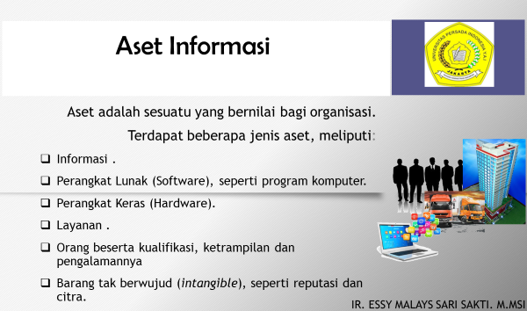

Slide 7
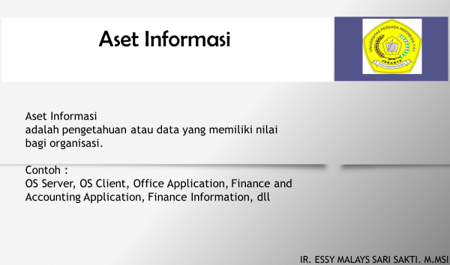

Slide 8
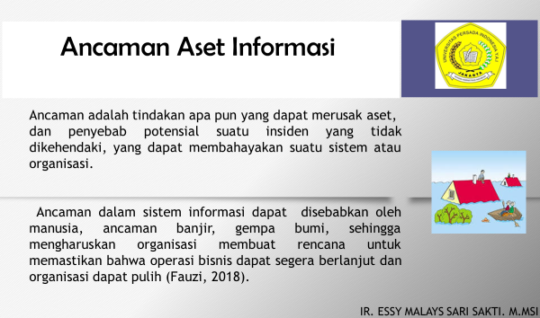

Slide 9
Ancaman Aset Informasi
Ancaman Internal dan Eksternal
Pencurian (fisik dan non fisik)
Data loss → kegagalan hardware, malfungsi dari aplikasi, human error, virus dll
Pengubahan yang tidak diinginkan
Penggunaan yang tidak diinginkan
Serangan dari luar
Notes:
For more sample templates, click the File tab, and then on the New tab, click Sample Templates.

Slide 10
Kebijakan Keamanan Informasi
Kebijakan adalah ketentuan atau prinsip-prinsip yang menggambarkan tekad, komitmen atau rencana manajemen terhadap suatu masalah tertentu yang yang dinyatakan secara formal oleh manajemen dan menjadi landasan kerja organisasi.
Pernyataan dan sarana umum yang disediakan suatu organisasi untuk mencapai tujuannya yang terkait dengan perlindungan terhadap aset organisasi.
Ringkas, tingkat tinggi, dan tidak pernah menyatakan “bagaimana” mengerjakan tujuan tersebut.

Slide 11
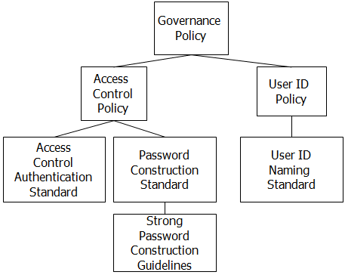
Kebijakan Keamanan Informasi
Hirarki Kebijakan

Slide 12
Kebijakan Keamanan Informasi
Prinsip dasar pembuatan kebijakan Keamanan Informasi :
Kebijakan keamanan informasi sejalan dengan visi dan misi organisasi.
Keamanan informasi harus menjadi bagian yang tidak terpisahkan dalam operasional manajemen.
Penerapan keamanan informasi harus memperhatikan kelayakan biaya yang dibelanjakan dibandingkan dengan hasil yang ingin dicapai.
Tugas pokok dan fungsi manajer keamanan informasi harus jelas dan tertuang dalam dokumen resmi.
Tanggung jawab dan wewenang penggunaan sistem keamanan informasi oleh pihak di luar organisasi harus dituangkan secara jelas.

Slide 13
Kebijakan Keamanan Informasi
Diperlukan pendekatan menyeluruh dan terintegrasi untuk menerapkan keamanan informasi.
Melakukan evaluasi keamanan informasi secara periodik.
Sosialisasi kebijakan keamanan informasi

Slide 14
Contoh Kebijakan
Access Control Policy
Contingency Planning Policy
Data Classification Policy
Change Control Policy
Wireless Policy
Incident Response Policy
Termination of Access Policy
Backup Policy
Virus Policy
Retention Policy
Physical Access Policy
Computer Security Policy
Security Awareness Policy
Audit Trail Policy
Firewall Policy
Network Security Policy
Encryption Policy

Slide 15
Standar Keamanan Informasi
Standar adalah seperangkat aturan teknis yang harus dipatuhi suatu organisasi dalam rangka menerapkan suatu kerangka kerja tata kelola TIK.
Kegiatan, tindakan, aturan yang dirancang untuk menghadirkan kebijakan dengan struktur dukungan dan arahan spesifik yang diperlukan agar bermakna dan efektif
Standar menentukan penggunaan teknologi secara seragam.
Standar bersifat wajib dan diterapkan secara keseluruhan pada organisasi.

Slide 16
access control policy

Slide 17
Access Control System & Methodology
Kontrol adalah alat untuk mencegah terjadinya risiko, meliputi kebijakan, prosedur, panduan, tindakan atau struktur organisasi yang dapat bersifat administratif, teknis, manajemen atau legal.
Kontrol akses merupakan mekanisme dan metode untuk mengendalikan akses terhadap sistem informasi perusahaan, sehingga kerahasiaan, integritas, dan ketersediaan informasi dapat dilindungi dari pihak-pihak yang tidak berwenang

Slide 18

Control
Administrative Controls
  Melakukan pemeriksaan latar belakang calon karyawan
  Melakukan pelatihan pemahaman akan pentingnya keamanan
  Penjadwalan cuti
  Rotasi pekerjaan dan pembagian tanggung jawab pekerjaan
  Penandaan dokumen sensitif/rahasia.

Slide 19
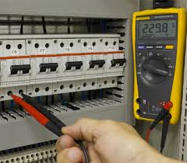
Control
Technical Controls
  Pembatasan kesalahan pada login.
    Misal, apabila user salah memasukkan user name atau password selama lima kali berturut-turut pada kurun waktu 1 jam, maka user tersebut akan diblokir tidak dapat masuk ke dalam sistem selama 24 jam berikutnya.
  Aktivitas ini akan dicatat pada log untuk keperluan audit.

Slide 20
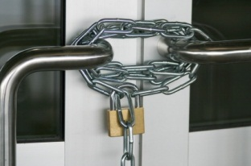
Control
Physical Controls
  Penggunaan CCTV untuk memantau aktivitas pada tempat yang sensitif keamanannya, misalnya: pada ruang server
  Penggunaan magnetic ID card untuk dapat memasuki ruang server.

Slide 21
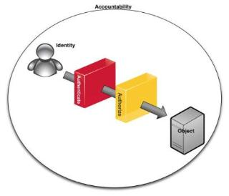
Accountable
Dapat dipertanggung jawabkan
Tidak bertentangan dengan peraturan UU yang berlaku, baik sumber inputnya, prosesnya, maupun peruntukan/ pemanfaatan outputnya
Harus mencapai sasaran baik fisik, keuangan maunpun manfaat bagi kelancaran tugas

Slide 22

Identification
  Identifikasi merupakan mekanisme untuk mengenali subyek (pengguna, sistem) sebelum memperoleh akses ke sistem informasi.

Slide 23

Authentification
  Otentifikasi merupakan mekanisme verifikasi untuk membuktikan bahwa identitas yang di klaim oleh subyek untuk masuk ke dalam sistem informasi adalah benar.
  Otentikasi melakukan verifikasi berdasarkan tiga tipe faktor, yaitu:
    Something you know
    Something you have
    Personal identity (fingerprint, bioretina, face, etc)

Slide 24

Otorization
  Otorisasi merupakan proses pemberian hak kepada subyek untuk melakukan akses terhadap sistem informasi sesuai dengan level akses yang telah ditentukan sebelumnya.
  Proses otorisasi dilakukan dengan mengacu pada access control matrix yang merupakan suatu tabel yang menerangkan tindakan yang dapat dilakukan oleh subyek terhadap sistem informasi.

Slide 25

Accountability
  Akuntabilitas merupakan mekanisme untuk mencatat setiap aktivitas yang dilakukan oleh pengguna.
  Pencatatan ini dapat mempermudah proses audit terhadap sistem informasi dimana semua aktivitas dari setiap pengguna dapat dipertanggungjawabkan.

Slide 26
Risk Management
Bentuk paling dasar dari manajemen keamanan informasi terdiri atas empat tahap yakni:
Mengidentifikasi ancaman yang dapat menyerang sumber daya informasi perusahaan
Mendefenisikan risiko yang dapat disebabkan oleh ancaman-ancaman tersebut
Menentukan kebijakan keamanan informasi
Mengimplementasikan pengendalian untuk mengatasi risiko-risiko tersebut.

